Slide 1

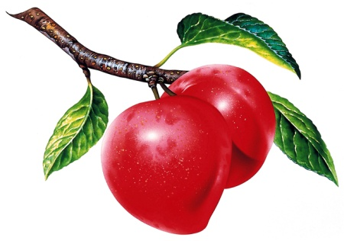




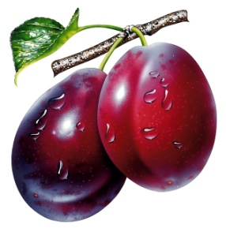
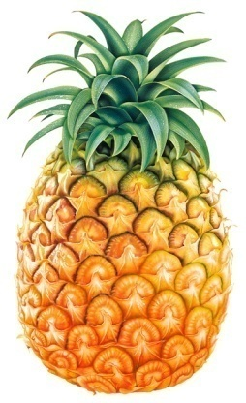
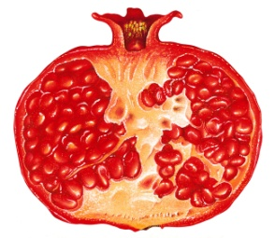
СОБЕРИ ФРУКТЫ В КОРЗИНУ
Дидактическая игра
Составила: педагог-психолог
ГБУ ЦППМСП м.р.К-Черкасский
Свинарёва С.В.

Slide 2
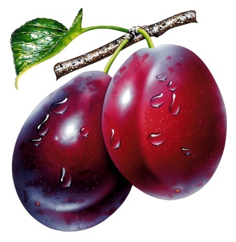



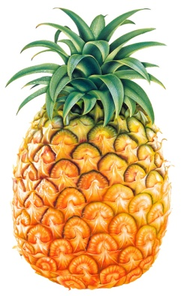






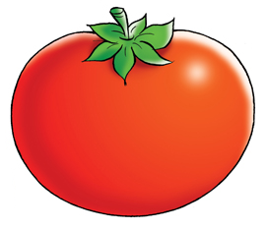



Slide 4
Молодец!!!

